Slide 1
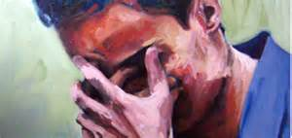
如何反应
当逼迫来临……
你当如何反应？

Slide 2
如何反应
“当保罗在宣讲神的智慧的时候，他倚靠圣灵的大能改变听众的心，而不是靠言词和方法打动说服他们。”
——彭纳

Slide 3
帖前 2:1-4 (和合本)
2 弟兄们，你们自己原晓得我们进到你们那里并不是徒然的。
² 我们从前在腓立比被害受辱，这是你们知道的，然而还是靠我们的神放开胆量，在大争战中把神的福音传给你们。
³ 我们的劝勉，不是出于错误，不是出于污秽，也不是用诡诈。:
⁴ 但神既然验中了我们，把福音托付我们，我们就照样讲，不是要讨人喜欢，乃是要讨那察验我们心的神喜欢。

Slide 4
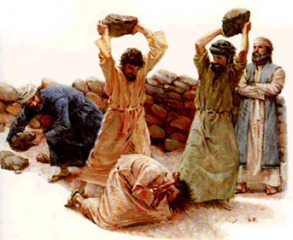
如何反应
司提反 徒 7:54

Slide 5
司提反 徒 7:54-60 (和合本)
⁵⁴ 众人听见这话，就极其恼怒，向司提反咬牙切齿。
⁵⁵ 但司提反被圣灵充满，定睛望天，看见神的荣耀，又看见耶稣站在神的右边，
⁵⁶ 就说：“我看见天开了，人子站在神的右边。”
⁵⁷ 众人大声喊叫，捂着耳朵，齐心拥上前去，

Slide 6
如何反应
⁵⁸ 把他推到城外，用石头打他。作见证的人把衣裳放在一个少年人名叫保罗的脚前。
⁵⁹ 他们正用石头打的时候，司提反呼吁主说：“求主耶稣接收我的灵魂！”
⁶⁰ 又跪下大声喊着说：“主啊，不要将这罪归于他们！”说了这话，就睡了。扫罗也喜悦他被害。

Slide 7
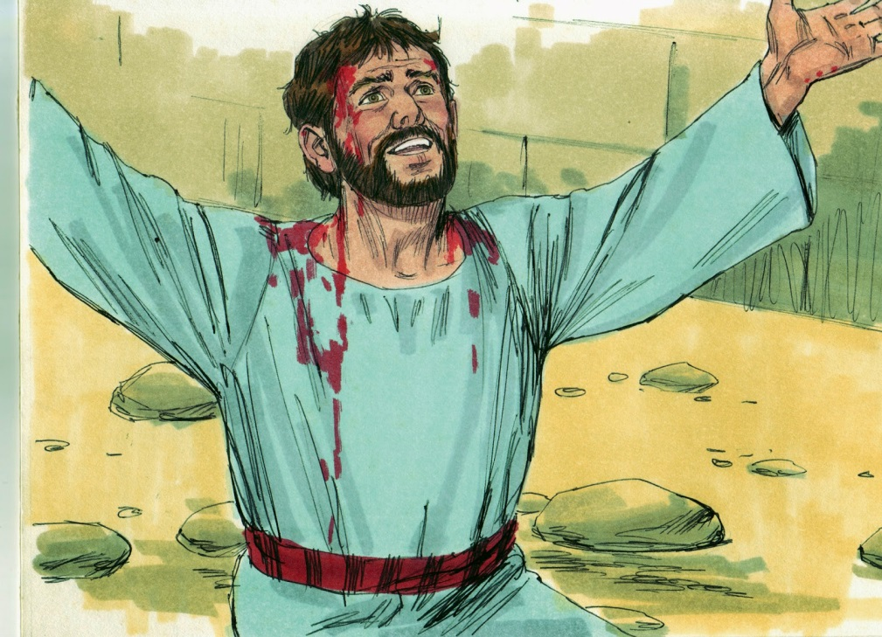
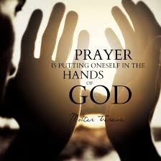
如何反应

Slide 8
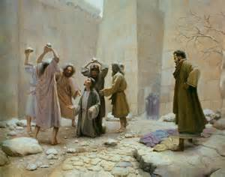
如何反应
拿着向你丢石头的人们的衣裳的扫罗是谁？
“并且你的见证人司提反被害流血的时候，我也站在旁边欢喜，又看守害死他之人的衣裳。” 徒 22:20

Slide 9
如何反应
扫罗-保罗 徒 5:17-20
使徒们遭逼迫
¹⁷ 大祭司和他的一切同人，就是撒都该教门的人，都起来，满心忌恨， ¹⁸ 就下手拿住使徒，收在外监。 ¹⁹ B但主的使者夜间开了监门，领他们出来， ²⁰ 说：“你们去站在殿里，把这生命的道都讲给百姓听。”

Slide 10
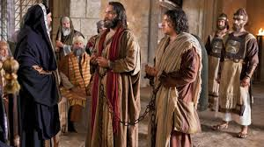
如何反应
彼得和约翰 徒 4:19-20
¹⁹ 彼得、约翰说：“听从你们，不听从神，这在神面前合理不合理，你们自己酌量吧！ ²⁰ 我们所看见、所听见的，不能不说。”

Slide 11
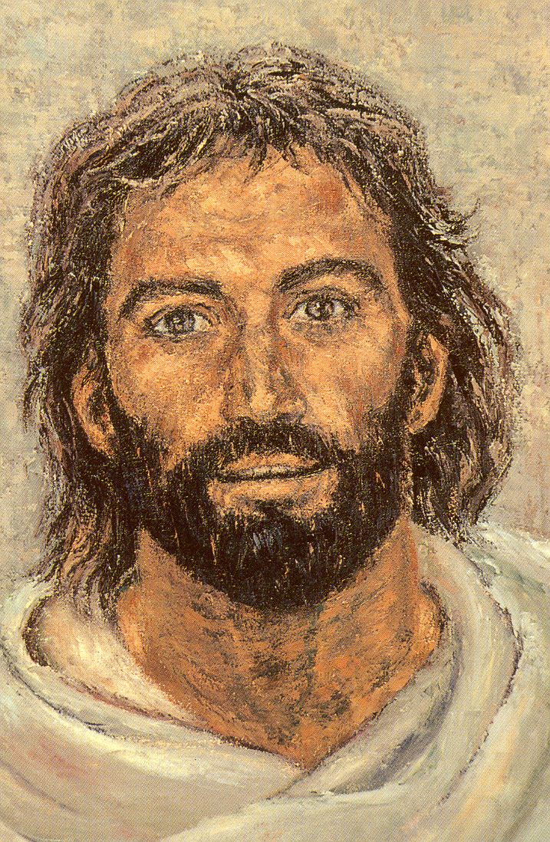
如何反应
耶稣——在几个方面
预期受辱
在控告者面前沉默
靠神的话刚强壮胆

Slide 12
如何反应
神在掌权，完全信靠他
明白其目的
……他们所见证的道
不爱惜性命
盼望天国
忍耐
不妥协

Slide 13
如何反应
谦和（控制住的力量）
智慧
不要以恶报恶
团契
祷告
心思/意念专注在神身上
期望蒙福

Slide 14
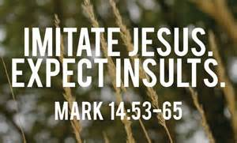
如何反应
效法耶稣
预备受辱
可14:53-65

Slide 15
可 14:53-65 (和合本)
⁵³ 他们把耶稣带到大祭司那里，又有众祭司长和长老并文士都来和大祭司一同聚集。
⁵⁴ 彼得远远地跟着耶稣，一直进入大祭司的院里，和差役一同坐在火光里烤火。
⁵⁵ 祭司长和全公会寻找见证控告耶稣，要治死他，却寻不着。
⁵⁶ 因为有好些人作假见证告他，只是他们的见证各不相合。
⁵⁷ 又有几个人站起来，作假见证告他说：
⁵⁸ “我们听见他说：‘我要拆毁这人手所造的殿，三日内疚另造一座不是人手所造的。’”
⁵⁹ 他们就是这么作见证，也是各不相合。

Slide 16
可 14:53-65 (和合本)
⁶⁰ 大祭司起来站在中间，问耶稣说：“你什么都不回答吗？这些人作见证告你的是什么呢？”
⁶¹ 耶稣却不言语，一句也不回答。大祭司又问他说：“你是那当称颂者的儿子基督不是？”
⁶² 耶稣说：“我是。你们必看见人子坐在那权能者的右边，驾着天上的云降临。”
⁶³ 大祭司就撕开衣服，说：“我们何必再用见证人呢？
⁶⁴ 你们已经听见他这僭妄的话了。你们的意见如何？”
⁶⁵ 就有人吐唾沫在他脸上，又蒙着他的脸，用拳头打他，对他说：“你说预言吧！”差役接过他来，用手掌打他。

Slide 17
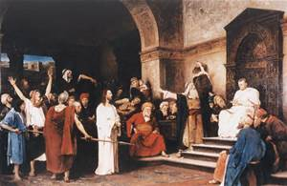
如何反应

Slide 18
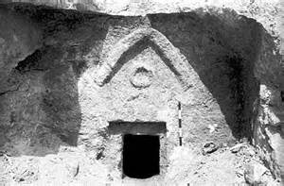
如何反应
太 23:27
“你们这假冒为善的文士和法利赛人有祸了！因为你们好像粉饰的坟墓，外面好看，里面却装满了死人的骨头和一切的污秽。”

Slide 19
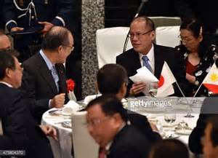
如何反应
路 12:11
人带你们到会堂并官府和有权柄的人面前，不要思虑怎么分诉，说什么话。
太 10:19
你们被交的时候，不要思虑怎样说话，或说什么话。到那时候，必赐给你们当说的话。

Slide 20
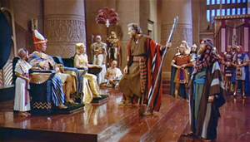
如何反应
摩西
出 4:12
现在去吧！我必赐你口才，指教你所当说的话。

Slide 21
神在掌权——完全信靠他
路 23:46 (和合本)
⁴⁶ 耶稣大声喊着说：“父啊，我将我的灵魂交在你手里！”说了这话，气就断了。
彼前4:19 (和合本)
¹⁹ 所以，那照神旨意受苦的人要一心为善，将自己灵魂交与那信实的造化之主。

Slide 22
神在掌权——完全信靠他
罗 8:28 (和合本)
²⁸ 我们晓得万事都互相效力，叫爱神的人得益处，就是按他旨意被召的人。
来 3:4-6 (和合本)
⁴ 因为房屋都必有人建造，但建造万物的就是神。
⁵ 摩西为仆人，在身的全家诚然尽忠，为要证明将来必传说的事。
⁶ 但基督为儿子，治理神的家；我们若将可夸的盼望和胆量坚持到底，便是他的家了。

Slide 23
神在掌权——完全信靠他
来 6:11-12 (和合本)
¹¹ 我们愿你们各人都显出这样的殷勤，使你们有满足的指望，一直到底。
¹² 并且不懈怠，总要效法那些凭信心和忍耐忍受应许的人。

Slide 24
神在掌权——完全信靠他
林后1:3-11 (和合本)
³ 愿颂赞归与我们的主耶稣基督的父神，就是发慈悲的父，赐各样安慰的神。
⁴ 我们在一切患难中，他就安慰我吗，叫我们能用神所赐的安慰去安慰那遭各样患难的人。
⁵ 我们既多受基督的苦楚，就靠基督多得安慰。
⁶ A我们受患难呢，是为叫你们得安慰，得拯救；我们得安慰呢，也是为叫你们得安慰。这安慰能叫你们忍受我们所受的那样苦楚。

Slide 25
神在掌权——完全信靠他
林后1:3-11 (和合本)
⁷ 我们为你们所存的盼望是确定的，因为知道你们既是同受苦楚，也必同得安慰。
⁸ 弟兄们，我们不要你们不晓得，我们从前在亚细亚遭遇苦难，被压太重，力不能胜，甚至连活命的指望都绝了。
⁹ 自己心里也断定是必死的，叫我们不靠自己，只靠叫死人复活的神。
¹⁰ 他曾救我们脱离那极大的死亡，现在仍要救我们，并且我们指望他将来还要救我们。
¹¹ 你们以祈祷帮助我们，好叫许多人为我们谢恩，就是为我们因许多人所得的恩。

Slide 26
神在掌权——完全信靠他
赛40:15-18 (和合本)
¹⁵ 看哪，万民都像水桶的一滴，又算如天平上的微尘；他举起众海岛，好像极微之物。
¹⁶ 黎巴嫩的树木不够当柴烧，其中的走兽也不够作燔祭。
¹⁷ 万民在他面前好像虚无，被他看为不及虚无，乃为虚空。
¹⁸ 你们究竟将谁比神，用什么形像与神比较呢？

Slide 27
神在掌权——完全信靠他
提后 1:12 (和合本)
¹² 为这缘故，我也受这些苦难，然而我不以为耻。因为知道我所信的是谁，也深信他能保全我所交付他的，直到那日。

Slide 28

明白其目的

Slide 29
明白其目的
“‘基督在他们里面受苦，在这种情况，他们的受苦是有份与基督的受苦。’这样说来，我们要喜乐，知道当他在荣耀中显现时，我们将会有大喜乐。”
——彭纳

Slide 30
明白其目的
罗 5:3-4 (和合本)
³ 不但如此，就是在患难中也是欢欢喜喜的。因为知道患难生忍耐。
⁴ 忍耐生老练，老练生盼望。

Slide 31
明白其目的
雅 1:2-4 (和合本)
² 我的弟兄们，你们落在百般试炼中，都要以为大喜乐；
³ 因为知道你们的信心经过试验，就生忍耐。
⁴ 但忍耐也当成功，使你们成全完备，毫无缺欠。

Slide 32
明白其目的
来10:36-39 (和合本)
³⁶ 你们必须忍耐，使你们行完了神的旨意，就可以得着所应许的。
³⁷ 因为还有一点点时候，那要来的就来，并不迟延。
³⁸ 只是义人必因信得生，他若退后，我心里就不喜欢他。
³⁹ 我们却不是退后入沉沦的那等人，乃是由信心以致灵魂得救的人。

Slide 33

……他们所见证的道

Slide 34
魏恩波
“神使苦难临到我们，为要使我们在他里面的信心越发加增。当神的恩典满溢，我的心非常满足。因为我不保持沉默，在工作上，他们咒诅和惩罚我，给我额外的工作。我必须将神所做的工要告诉每一个人。我本是该死该灭的，他使我成为新造的人，有了新生命。我可以沉默吗？当然不可以！只要我能说话，我要向每一个人见证他那伟大的爱。”
——魏恩波

Slide 35
……他们所见证的道
来 11:32-40 (和合本)
³² 我又何必再说呢？若要一一细说，基甸、巴拉、参孙、耶弗他、大卫、撒母耳和众先知的事，时候就不够了。
³³ 他们因着信，制伏了敌国，行了公义，得了应许，堵了狮子的口，
³⁴ 灭了烈火的猛势，脱了刀剑的锋刃，软弱变为刚强，争战显出勇敢，打退外邦的全军。
³⁵ 有妇人得自己的死人复活，又有人忍受严刑，不肯苟且得释放。为要得着更美的复活。

Slide 36
……他们所见证的道
³⁶ 又有人忍受戏弄、鞭打、捆锁、监禁各等的磨练，
³⁷ 被石头打死，被锯锯死，受试探，被刀杀，披着绵羊、山羊的皮各处奔跑，受穷乏、患难、苦害，
³⁸ 在旷野、山岭、山洞、地穴漂流无定，本是世界不配有的人。
³⁹ 这些人都是因信得了美好的证据，却仍未得着所应许的。
⁴⁰ 因为神给我们预备了更美的事，叫他们若不与我们同得，就不能完全。

Slide 37
……他们所见证的道
提后1:7-12 (和合本)
⁷ 因为神赐给我们不是胆怯的心，乃是刚强、仁爱、谨守的心。
⁸ 你不要以给我们的主作见证为耻，也不要以我这为主被囚的为耻。总要按神的能力，与我为福音同受苦难。
⁹ 神救了我们，以圣召召我们，不是按我们的行为，乃是按他的旨意和恩典。这恩典是万古之先在基督耶稣里赐给我们的。

Slide 38
提后 1:7-12 (和合本)
¹⁰ 但如今藉着我们救主基督耶稣的显现才表明出来了。他已经把死废去，藉着福音，将不能坏的生命彰显出来。
¹¹ 我为这福音奉派作传道的，作使徒，作师傅。
¹² 为这缘故，我也受这些苦难，然而我不以为耻。因为知道我所信的是谁，也深信他能保全我所交付他的，直到那日。

Slide 39
……他们所见证的道
启 6:9-10 (和合本)
⁹ 揭开第五印的时候，我看见在祭坛底下爱，有为神的道、并为作见证被杀之人的灵魂。
¹⁰ 大声喊着说：“圣洁真实的主啊，你不审判住在地上的人，给我们伸流血的冤，要等到几时呢？”

Slide 40
……他们所见证的道
启12:17 (和合本)
¹⁷ 龙向妇人发怒，去与她其余的儿女争战，这儿女就是那守神诫命，为耶稣作见证的。那时龙就站在海边的沙上。

Slide 41
……他们所见证的道
启12:10-11 (和合本)
¹⁰ 我听见在天上有大声音说：“我神的救恩、能力、国度，并他基督的权柄，现在都来到了，因为那在我们神面前昼夜控告我们弟兄的，已经被摔下去了。
¹¹ 弟兄胜过它，是因羔羊的血和自己所见证的道。他们虽至于死，也不爱惜性命。

Slide 42
不爱惜性命
他们虽至于死，也不爱惜性命。启 12:11下 (和合本)

Slide 43
不爱惜性命
来 11:13-16 (和合本)
¹³ 这些人都是存着信心死的，并没有得着所应许的，却从远处望见，且欢喜迎接，又承认自己在世上是客旅，是寄居的。
¹⁴ 说这样话的人是表明自己要找一个家乡。
¹⁵ 他们若想念所离开的家乡，还有可以回去的机会。
¹⁶ 他们却羡慕一个更美的家乡，就是在天上的。所以神被称为他们的神，并不以为耻，因为他已经给他们预备了一座城。

Slide 44

盼望天家

Slide 45
盼望天家
“作为第一世纪的宣教士，保罗被辱骂、嘲笑、奚落。为着福音的缘故，他面对愤怒的暴徒、当地官长和自负的哲学家。他在祷告和长时间工作中度过了许多焦虑的夜晚，一边工作支持自己的生活，一边研读圣经。他没有掌声、回报、感激。他为什么要这么做？保罗对哥林多信徒给出了答案。他将所有的难处和永生相比较。保罗知道他将来会体验无限的喜乐和无止境的快乐。这信心满满的盼望是保罗从不停止向听众传扬真理的动机。”（生活应用新约注释，林后5:1）。

Slide 46
盼望天家
来 11
因着信

Slide 47
盼望天家
来 11:39-40 (和合本)
³⁹ 这些人都是因信得了美好的证据，却仍未得着所应许的。
⁴⁰ 因为神给我们预备了更美的事，叫他们若不与我们同得，就不能完全。

Slide 48
盼望天家
林后 4:18 -5:10 (和合本)
¹⁸ 原来我们不是顾念所见的，乃是顾念所不见的；因为所见的是暂时的，所不见的是永远的。
5 我原知道，我们这地上的帐棚若拆毁了，必得神所造，不是人手所造，在天上永存的房屋。
² 我们在这帐棚里叹息，深想得那从天上来的房屋，好像穿上衣服。
³ 倘若穿上，被遇见的时候就不至于赤身了。
⁴ 我们在这帐棚里叹息劳苦，并非愿意脱下这个，乃是愿意穿上那个，好叫这必死的被生命吞灭了。

Slide 49
盼望天家
林后4:18 -5:10 (和合本).
⁵ 为此培植我们的就是神，他又赐给我们圣灵作凭据。
⁶ 所以，我们时常坦然无惧，并且晓得我们住在身内，便与主相离。
⁷ 因我们行事为人是凭着信心，不是凭着眼见。
⁸ 我们坦然无惧，是更愿意离开身体与主同住。
⁹ 所以，无论是住在身内，离开身外，我们立了志向，要得主的喜悦。
¹⁰ 因为我们众人必要再基督台前显露出来，叫各人按着本身所行的，或善或恶受损。

Slide 50
盼望天家
西3:1-4 (和合本)
3 所以你们若真与基督一同复活，就当求在上面的事，那里有基督坐在神的右边。
² 你们要思念上面的事，不要思念地上的事。
³ 因为你们已经死了，你们的生命与基督一同藏在神里面。
⁴ 基督是我们的生命，他显现的时候，你们也要与他一同显现在荣耀里。

Slide 51
盼望天家
腓 3:19-20 (和合本)
¹⁹ 他们的结局就是沉沦，他们的神就是自己的肚腹，他们以自己的羞辱为荣耀，专以地上的事为念。
²⁰ 我们却是天上的国民，并且等候救主，就是主耶稣基督从天上降临。

Slide 52

忍耐

Slide 53
忍耐
罗 12:12 (和合本)
¹² 在指望中要喜乐，在患难中要忍耐，祷告要恒切。
路21:19 (和合本)
¹⁹ 你们要常存忍耐，就必保全灵魂。

Slide 54
忍耐
林前4:16-18 (和合本)
¹⁶ 所以，我求你们效法我。
¹⁷ 我已打发提摩太到你们那里去；他在主里面，是我所亲爱、有忠心的儿子，他必提醒你们，记念我在基督里怎样行事，在各处各教会中怎样教导人。
¹⁸ 有些人自高自大，以为我不到你们那里去。

Slide 55

不妥协

Slide 56
不妥协
西4:14 - 提后4:10 (和合本)
¹⁴ 所亲爱的医生路加和底马问你们的安。
提后4:10 (和合本)
¹⁰ 因为底马贪爱现今的世界，就离弃我往帖撒罗尼迦去了，哥勒士往加拉太去，提多往挞马太去。

Slide 57

谦和（控制住的力量）太5:5

Slide 58
谦和（控制住的力量）
太 10:16 (和合本)
¹⁶ 我差你们去，如同羊进入狼群，所以你们要灵巧像蛇，驯良像鸽子。
西 4:5-6 (和合本)
⁵ 你们要爱惜光阴，用智慧与外人交往。
⁶ 你们的言语要常常带着和气，好像用盐调和，就可知道该怎样回答各人。

Slide 59
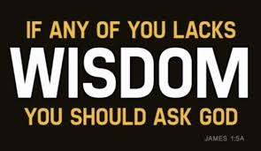
有智慧
雅1:5上

Slide 60
有智慧
西 4:5 (和合本)
⁵ 你们要爱惜光阴，用智慧与外人交往。
太 7:24 (和合本)
²⁴ 所以，凡听见我这话就去行的，好比一个聪明人，把房子盖在磐石上。

Slide 61
有智慧
林前1:24-31 (和合本)
²⁴ 但在那蒙召的，无论是犹太人、希腊人，基督总为神的能力，神的智慧。
²⁵ 因为神的愚拙总比人智慧，神的软弱总比人强壮。
²⁶ 弟兄们哪，可见你们蒙召的，按着肉体有智慧的不多，有能力的不多，有尊贵的也不多。
²⁷ 神却拣选了世上愚拙的，叫有智慧的羞愧；又拣选了世上软弱的，叫那强壮的羞愧。

Slide 62
有智慧
²⁸ 神也拣选了世上卑贱的，被人厌恶的，以及那无有的，为要废掉那又的，
²⁹ 使一切有血气的，在神面前一个也不能自夸。
³⁰ 但你们得在基督耶稣里是本乎神，神又使他成为我们的智慧、公义、圣洁、救赎。
³¹ 如经上所记：“夸口的，当指着主夸口。”

Slide 63
有智慧
弗 5:15 (和合本)
¹⁵ 你们要谨慎行事，不要像愚昧人，当像智慧人。
雅 3:13 (和合本)
¹³ 你们中间谁是有智慧的、有见识的呢？他就当在智慧的温柔上显出他的善行来。

Slide 64
有智慧
林前3:18-23 (和合本)
¹⁸ 人不可自欺。你们中间若有人在这世界自以为有智慧，倒不如变作愚拙，好成为有智慧的。
¹⁹ 因这世界的智慧，在神看是愚拙。如经商记着说：“主教有智慧的，中了自己的诡计。”
²⁰ 又说：“主知道智慧人的意念是虚妄的。”
²¹ 所以无论谁，都不可拿人夸口，因为万有全是你们的。
²² 或保罗，或亚波罗，或矶法，或世界，或生，或死，或现今的事，或将来的事，全是你们的。
²³ 并且你们是属基督的；基督又是属神的。

Slide 65
不要以恶报恶
在路加福音6:27，路加总结了基督的话：“恨你们的，要待他好。”这不仅仅是对个人报复欲的抵制，它意味着采取积极的态度去祝福我们的敌人。保罗注意到这一主题，并在罗马书12:14，17给予详细说明。我们该如何对待逼迫我们的人们呢？我们“要祝福，不可咒诅。”我们不可以恶报恶。在哥林多前书4:12-13，保罗见证了面对咒诅和逼迫，他是如何回应的。他说，被人咒骂，他就祝福；被人逼迫，他就忍受；被人毁谤，他就善劝。
威廉･克莱因有一篇名为“为逼迫你们的祝福”的文章。克莱因写道，保罗指示罗马信徒（在罗马书12章）不要以恶报恶，要留心去作众人以为美的事，要以善胜恶（穆迪，五月/六月，33 ）。

Slide 66
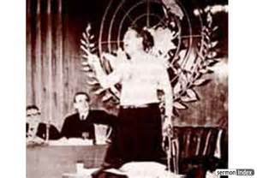
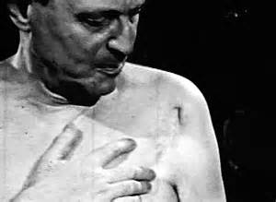
如何反应
理查德･魏恩波

Slide 67
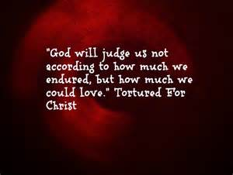
如何反应

Slide 68
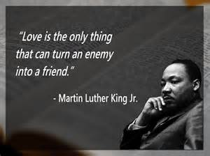
如何反应
爱仇敌 路6:35
你们倒要爱仇敌，也要善待他们，并要借给人不指望偿还，你们的赏赐就必大了，你们也必作至高者的儿子，因为他恩待那忘恩的和作恶的。

Slide 69

如何反应
太 18: 21-35
²¹ 那时彼得进前来，对耶稣说：“主啊，我弟兄得罪我，我当饶恕他几次呢？到七次可以吗？” ²² 耶稣说：“我对你说：不是到七次，乃是到七十个七次。

Slide 70
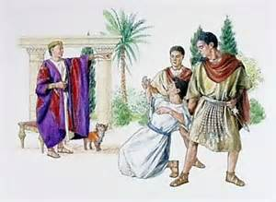
如何反应
太 18:23-35 不饶恕人的恶仆
³⁵ “你们各人若不从心里饶恕你的弟兄，我天父也要这样待你们了。”

Slide 71
不要以恶报恶
彼前2:21-23 (和合本)
²¹ 你们蒙召原是为此，因基督也为你们受过苦，给 你们留下榜样，叫你们跟随他的脚踪行。
²² 他并没有犯罪，口里也没有诡诈。
²³ 他被骂不还口，受害不说威吓的话，只将自己交托那按公义审判人的主。

Slide 72
不要以恶报恶
太 5:44 (和合本)
⁴⁴ 只是我告诉你们：要爱你们的仇敌，为那逼迫你们的祷告。
罗 12:14 (和合本)
¹⁴ 逼迫你们的，要给他们祝福，只要祝福，不可咒诅。

Slide 73
不要以恶报恶
林前4:11-13 (和合本)
¹¹ 直到如今，我们还是又饥、又渴、又赤身露体、又挨打、又没有一定的住处，
¹² 并且劳苦，亲手作工。被人咒骂，我们就祝福；被人逼迫，我们就忍受；
¹³ 被人毁谤，我们就善劝。直到如今，人还把我们看作世界上的污秽，万物中的渣滓。

Slide 74
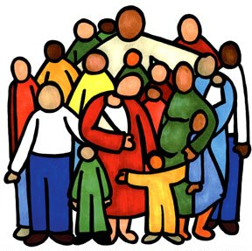
团契

Slide 75
团契
腓 1:3-8 (和合本)
³ 我每逢想念你们，就感谢我的神；
⁴ 每逢为你们众人祈求的时候，常是欢欢喜喜地祈求。
⁵ 因为从头一天直到如今，你们是同心合意地兴旺福音。
⁶ 我深信那再你们心里动了善工的，必成全这工，直到耶稣基督的日子。
⁷ 我为你们众人有这样的意念，原是应当的，因你们常在我心里，无论我是在捆锁之中，是辨明证实福音的时候，你们都与我一同得恩。
⁸ 我体会基督耶稣的心肠，切切地想念你们众人，这是神可以给我作见证的。

Slide 76
团契
腓3:10 (和合本)
¹⁰ 使我认识基督，晓得他复活的大能，并且晓得和他一同受苦，效法他的死。
徒 2:42 (和合本)
⁴² 都恒心遵守使徒的教训，彼此交接、擘饼、祈祷。

Slide 77
团契
提后1:15-18 (和合本)
¹⁵ 凡在亚细亚的人都离弃我，这是你知道的，其中有腓吉路和黑摩其尼。
¹⁶ 愿主怜悯阿尼色弗一家的人，因他屡次使我畅快，不以我的锁链为耻，
¹⁷ 反倒在罗马的时候殷勤地找我，并且找着了。
¹⁸ 愿主使他在那日得主的怜悯。他在以弗所怎样多多地服侍我，是你明明知道的。

Slide 78
团契
林后8:3-5 (和合本)
³ 我可以证明：他们是按着力量，而且也过了力量，自己甘心乐意地捐助，
⁴ 再三地求我们，准他们在这供给圣徒的恩情上有份。
⁵ 并且他们所作的，不但照我们所想望的，更照神的旨意，先把自己献给主，又归附了我们。

Slide 79
团契
林后1:3-11 (和合本)
³ 愿颂赞归与我们的主耶稣基督的父神，就是发慈悲的父，赐各样安慰的神。
⁴ 我们在一切患难中，他就安慰我们，叫我们能用神所赐的安慰去安慰那遭各样患难的人。
⁵ 我们既多受基督的苦楚，就靠基督多得安慰。
⁶ 我们受患难呢，是为叫你们得安慰，得拯救；我们得安慰呢，也是为叫你们得安慰。这安慰能叫你们忍受我们所受的那样苦楚。

Slide 80
团契
⁷ 我们为你们所存的盼望是确定的，因为知道你们既是同受苦楚，也必同得安慰。
⁸ 弟兄们，我们不要你们不晓得，我们从前在亚细亚遭遇苦难，被压太重，力不能胜，甚至连活命的指望都绝了。
⁹ 自己心里也断定是必死的，叫我们不靠自己，只靠叫死人复活的神。
¹⁰ 他曾救我们脱离那极大的死亡，现在仍要救我们，并且我们指望他将来还要救我们。
¹¹ 你们以祈祷帮助我们，好叫许多人为我们谢恩，就是为我们因许多人所得的恩。

Slide 81
团契
约一1:3-7 (和合本)
³ 我们将所看见、所听见的传给你们，使你们与我们相交。我们乃是与父并他儿子耶稣基督相交的。
⁴ 我们将这些话写给你们，使你们的喜乐充足。
⁵ 神就是光，在他毫无黑暗。这是我们从主锁听见，又报给你们的信息。
⁶ 我们若说是与神相交，却仍在黑暗里行，就是说谎话，不行真理了。
⁷ 我们若在光明中行，如同神在光明中，就彼此相交，他儿子耶稣的血也洗净我们一切的罪。

Slide 82
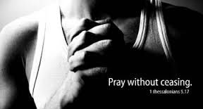
如何反应
不住地祷告 帖前 5:17

Slide 83

如何反应
你若相信，祷告不是被动的。
路21:36

Slide 84
祷告
“监狱中的基督徒常常为他们的敌人祷告，给他们作美好的见证。我们渴望他们得救，事情一旦成就，我们就高兴。”
——魏恩波（为主受苦，40）

Slide 85
祷告
代祷是祷告事工中最普遍而有力的形式。这是代祷的一部分，代表他人来到神的面前，包括愿意代表他人受苦。
——史道斯

Slide 86
Pray
“在祷告中，你和神的目标和力量保持一致。他可以通过你做一些他在其他情况下做不到的事情。这是一个开放的宇宙，有些事情是不确定的，要看我们是否去做。如果我们不做，他们就不能完成。因为神留下一些事情是要我们祷告——只有我们祷告，事情才能成就。”
——斯坦利･琼斯（大有功效的祷告的秘诀）

Slide 87
祷告
太 5:44 (和合本)
⁴⁴ 只是我告诉你们：要爱你们的仇敌，为那逼迫你们的祷告。

Slide 88
祷告
彼前5:6-7 (和合本)
⁶ 所以你们要自卑，服在神大能的手下，到了时候，他必叫你们升高。
⁷ 你们要将一切的忧虑卸给神，因为他顾念你们。

Slide 89
祷告
徒4:24-30 (和合本)
²⁴ 他们听见了，就同心合意地高声向神说：“主啊，你是造天、地、海河其中万物的，
²⁵ 你曾藉着圣灵托尼仆人、我们祖宗大卫的口说：‘外邦为什么争闹？万民为什么谋算虚妄的事？
²⁶ 世上的君王一齐起来，臣宰也聚集，要抵挡主，并主的受膏者。’
²⁷ 希律和本丢彼拉多、外邦人和以色列民果然在这城里聚集，要攻打你所膏的圣仆耶稣。

Slide 90
祷告
²⁸ 成就你手和你意旨所预定必有的事。
²⁹⁻³⁰他们恐吓我吗，现在求主鉴察。一面叫你仆人大放胆量，讲你的道；一面伸出你的手来医治疾病，并且使神迹奇事因着你圣仆耶稣的名行出来。

Slide 91
祷告
腓 1:19 (和合本)
¹⁹ 因为我知道，这事藉着你们的祈祷和耶稣基督之灵的帮助，终必叫我得救。

Slide 92
心思/意念专注在神身上
“只有那些心思意念专注在神身上的人们才能避免两个极端的危险：一是通过自己的努力赚钱神的喜悦，或牺牲自我赚钱奖赏；二是认为通过内省的自我审视和自律可以得到神的喜悦。基督徒的重点不是牺牲或无私的行为或纯正的动机，而是在神和他的目的上。”——

Slide 93
心思/意念专注在神身上
西 3:1-3 (和合本)
3 所以你们若真与基督一同复活，就当求在上面的事，那里有基督坐在神的右边。
² 你们要思念上面的事，不要思念地上的事。
³ 因为你们已经死了，你们的生命与基督一同藏在神里面。

Slide 94
心思/意念专注在神身上
林后10:5 (和合本)
⁵ 将各样的计谋，各样拦阻人认识神的那些自高之事一概攻破了，又将人所有的心意夺回，使他都顺服基督。
提前6:20 (和合本)
²⁰ 提摩太啊，你要保守所托付你的，躲避世俗的虚谈和那敌真道、似是而非的学问。

Slide 95
心思/意念专注在神身上
腓 4:8 (和合本)
⁸ 弟兄们，我还有未尽的话：凡是真实的、可敬的、公义的、清洁的、可爱的、有美名的，若有什么德行，若有什么称赞，这些事你们都要思念。

Slide 96
心思/意念专注在神身上
赛26:3 (和合本)
³ 坚心倚赖你的，你必保守他十分平安，因为他倚靠你。

Slide 97

期望蒙福

Slide 98
期望蒙福
“从使徒行传中我们反复看到一个伟大的定律：逼迫带来的是祝福。在使徒行传4-5章，尽管门徒面临逼迫，但是教会仍持续增长。在使徒行传第8章，在扫罗的带领下，耶路撒冷的教会大遭逼迫，基督徒们不管逃到哪里，仍继续传讲福音。逼迫带来祝福……逼迫使教会增长”（麦克阿瑟，如何处理逼迫，学习笔记，62-63）。

Slide 99
期望蒙福
太 5:10 (和合本)
¹⁰ 为义受逼迫的人有福了，因为天国是他们的。

Slide 100
期望蒙福
路6:22-23 (和合本)
²² 人为人子恨恶你们，拒绝你们，辱骂你们，弃掉你们的名，以为是恶，你们就有福了。
²³ 当那日，你们要欢喜跳跃，因为你们在天上的赏赐是大的，他们的祖宗待先知也是这样。

Slide 101

如何反应
来 10:35-36
35所以，你们不可丢弃勇敢的心，
存这样的心必得大赏赐。36你们
必须忍耐，使你们行完了神的旨
意，就可以得着所应许的。

